Slide 1
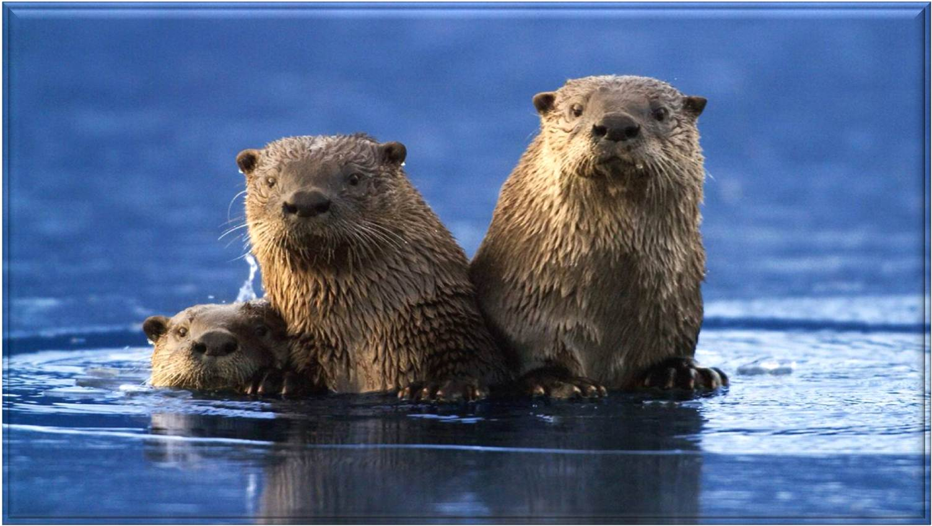
FRASES
MOTIVACIONALES
(3 de 3)

Slide 2


Me he impresionado con la urgencia de hacer. Saber no es suficiente, debemos aplicar. Estar dispuesto no es suficiente, debemos hacer.
Leonardo da Vinci
La felicidad no es algo confeccionado. Viene de sus propias acciones.
Dalai Lama

Slide 3
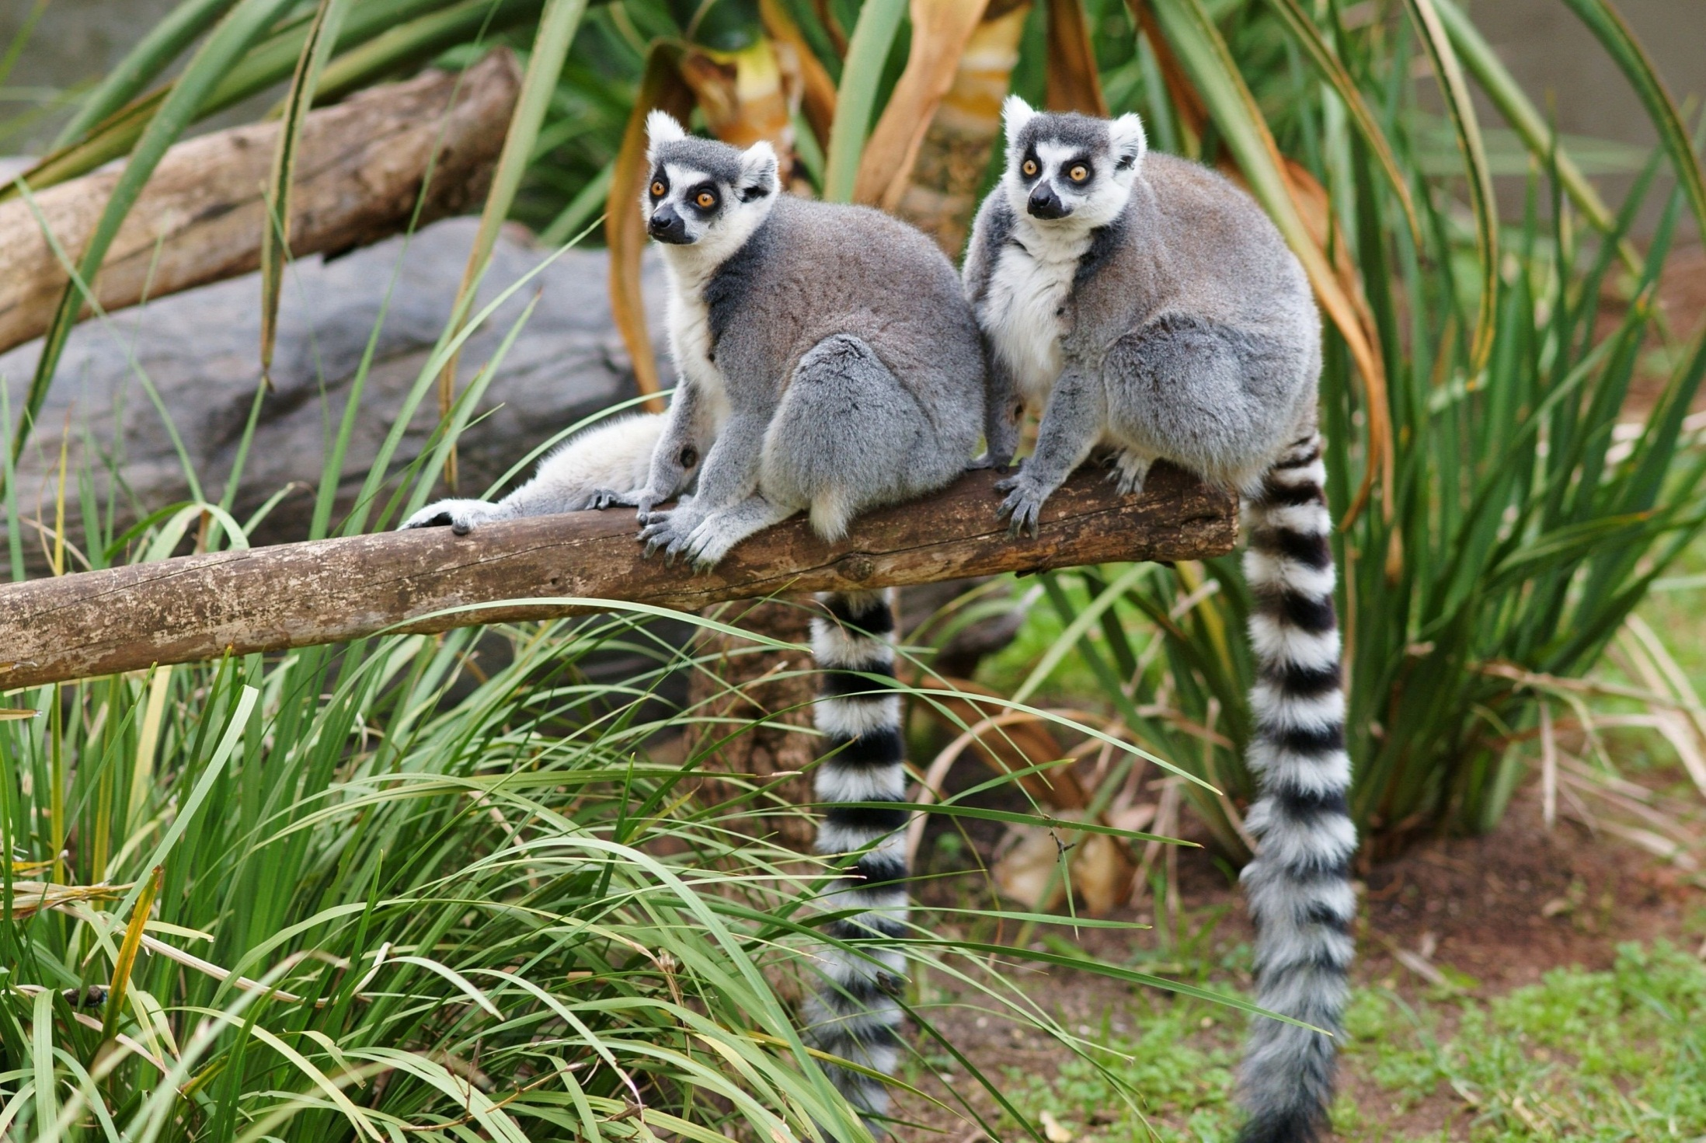
Las limitaciones viven sólo en nuestra mente. Pero si usamos nuestra imaginación, nuestras posibilidades se vuelven infinitas.
Jamie Paolinetti
Todo lo que siempre has querido está en el otro lado del miedo.
George Addair

Slide 4
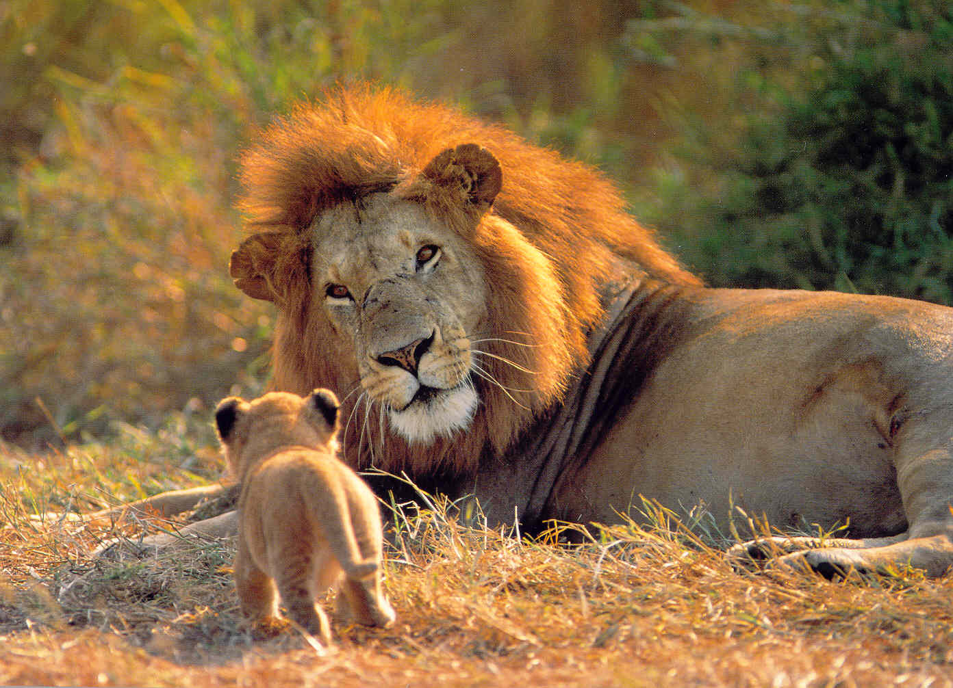
No importa lo lento que vayas, siempre y cuando no te detengas.
Confucio
Un hombre verdaderamente rico, es aquel cuyos hijos corren a sus brazos cuando sus manos están vacías.
Anónimo

Slide 5
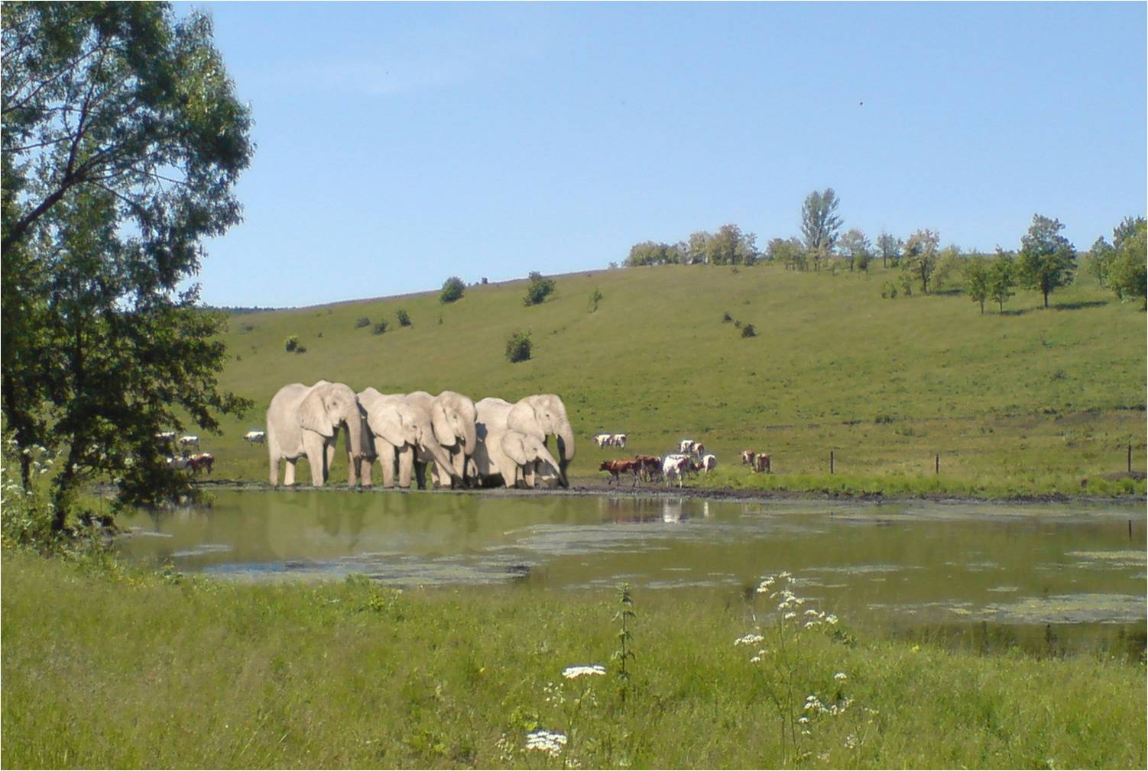
La persona que dice que no se puede hacer, no debe interrumpir a la persona que lo está haciendo.
Proverbio chino
Soñar, después de todo, es una forma de planificación.
Gloria Steinem

Slide 6

Una vez que usted elige la esperanza, cualquier cosa es posible.
Christopher Reeve
Prefiero morir de pasión, que de aburrimiento.
Vincent van Gogh

Slide 7
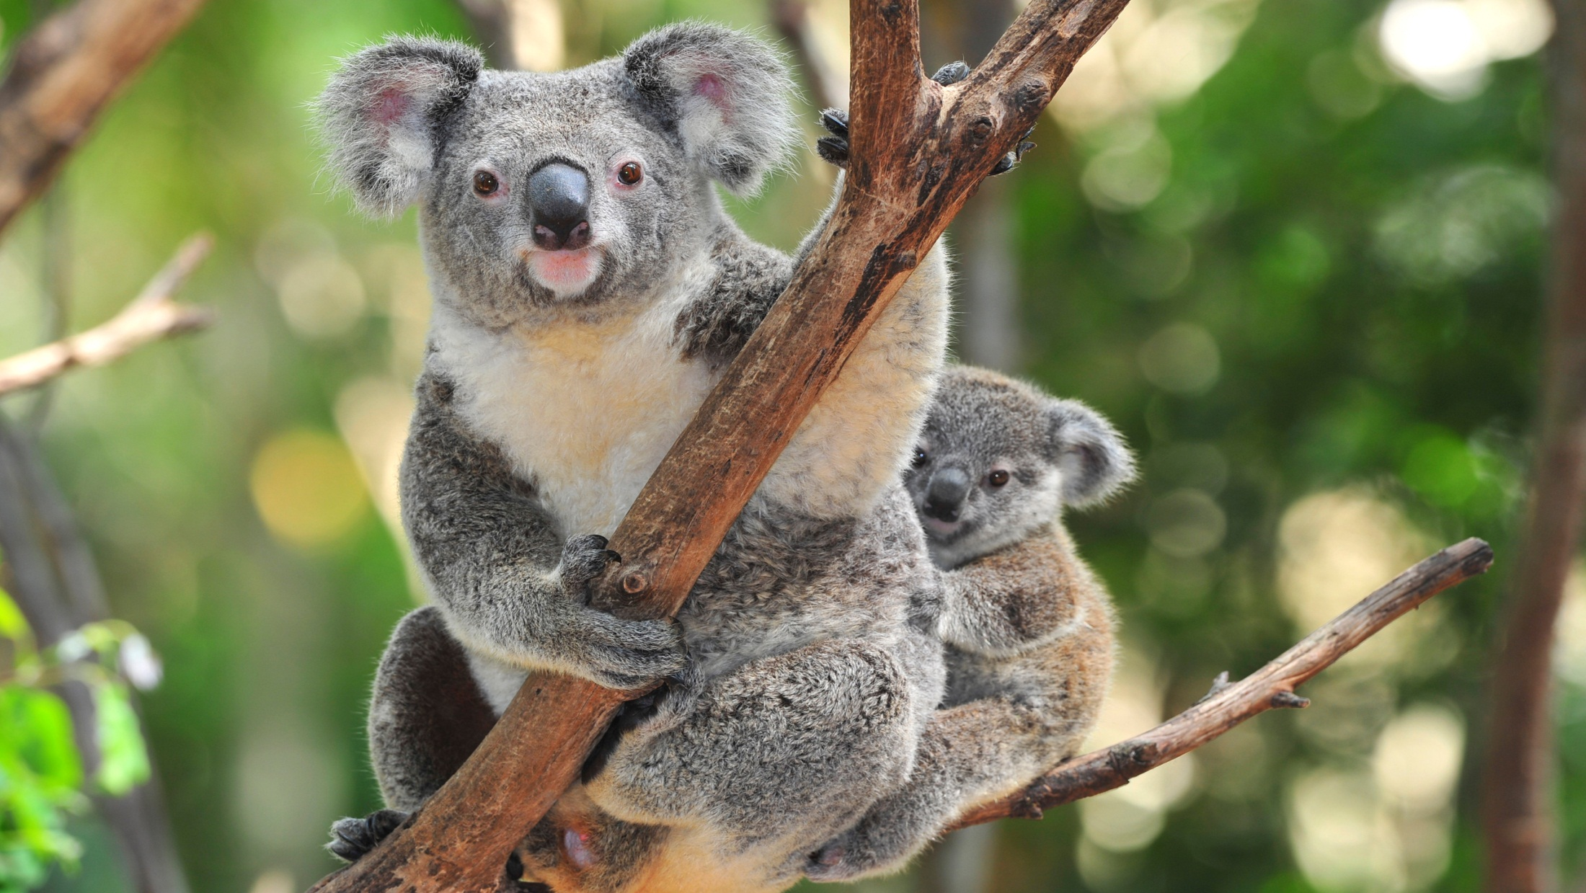
Empieza donde estás. Usa lo que tienes. Haz lo que puedas.
Arthur Ashe
No se puede gastar la creatividad. Cuanto más la use, más se tiene.
Maya Angelou

Slide 8
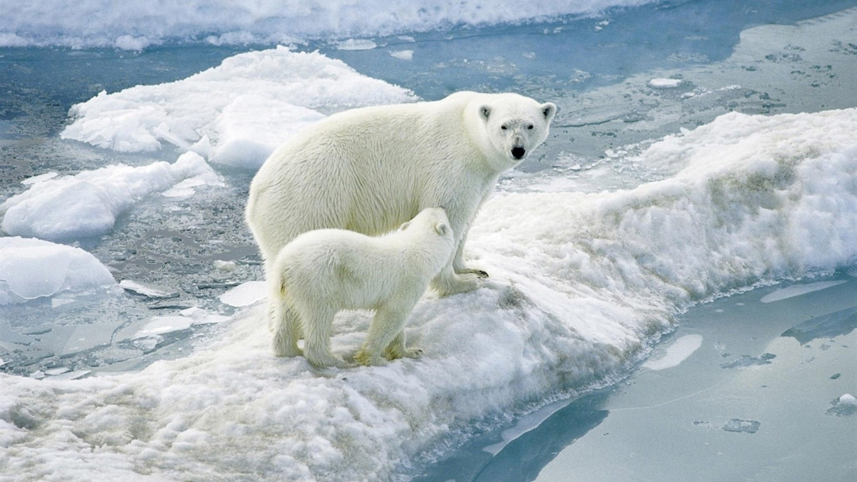
Usted puede estar decepcionado si usted falla, pero está condenado si no lo intenta.
Beverly Sills
Recuerde que nadie puede hacerte sentir inferior sin tu consentimiento.
Eleanor Roosevelt

Slide 9

Deje que la refinación y la mejora de su propia vida le mantenga tan ocupado, que tenga poco tiempo para criticar a otros.
H. Jackson Brown, Jr.
Nunca es demasiado tarde para ser lo que podría haber sido.
George Eliot

Slide 10

La única manera de hacer un gran trabajo, es amar lo que haces.
Steve Jobs
Haz lo que puedas, donde estés, con lo que tienes.
Teddy Roosevelt

Slide 11

"Una persona usualmente se convierte en aquello que él cree que es. Si yo sigo diciéndome a mí mismo que no puedo hacer algo, es posible que yo termine siendo incapaz de hacerlo. Por el contrario si yo tengo la creencia que sí puedo hacerlo, con seguridad yo adquiriré la capacidad de realizarlo aunque no la haya tenido al principio.
Gandhi
Si puedes soñarlo, puedes lograrlo.
Zig Ziglar

Slide 12
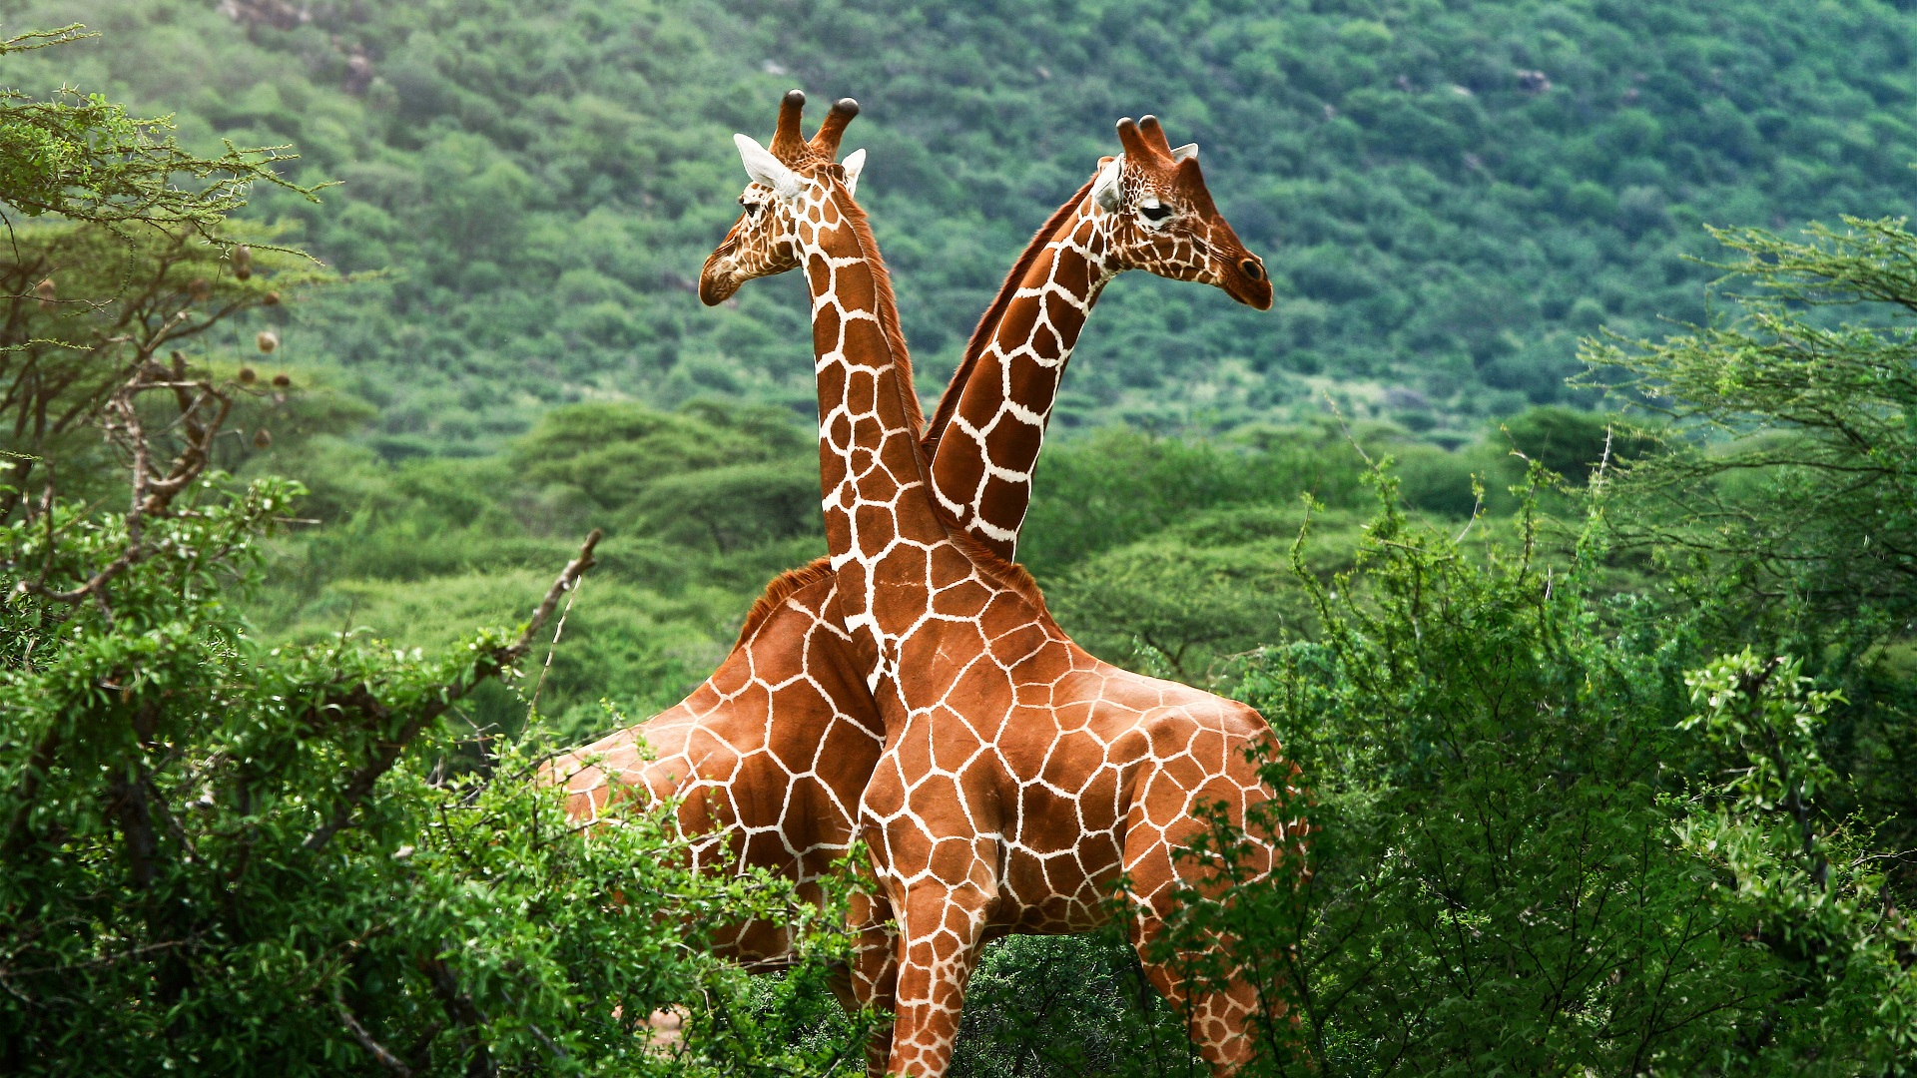
Cuando todo parece ir en contra de usted, recuerde que el avión despega en contra del viento, no con él.
Henry Ford
No son los años en su vida que cuentan. Es la vida en sus años.
Abraham Lincoln

Slide 13

Nada es imposible, la propia palabra lo dice: "Yo soy posible"!
Audrey Hepburn
Cambia tus pensamientos y cambiarás tu mundo.
Norman Vincent Peale

Slide 14

La manera de empezar, es dejar de hablar y empezar a hacer.
Walt Disney
Música:
Es para ti
-Medwyn Goodall-
Realización
general:
Rodrigo
Valencia
Cardona
Medellín
(Colombia)

Slide 15



Accede a la sección que desees desde aquí:
Propia Creación
De la Red
Dedicatorias | Fechas Especiales | Graciosos
Historia y Arte | Lugares | Musicales
Naturaleza y Ciencias | Política | Reflexión
Religiosos | Románticos | Salud
Dedicatorias | Fechas Especiales | Graciosos
Historia y Arte | Lugares | Musicales
Naturaleza y Ciencias | Política | Reflexión
Religiosos | Románticos | Salud
Si deseas recibir pps periódicamente en tu correo electrónico subscríbete aquí:

